Slide 1
День безпечного Інтернету

Slide 2
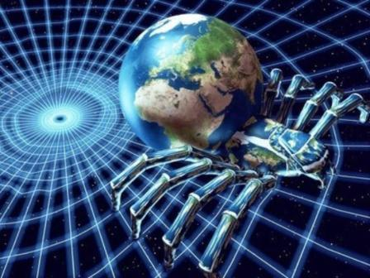
День безпечного Інтернету (Safer Internet Day) відзначається другого дня (у вівторок), другого тижня, другого місяця (лютого) з 2004 року з метою популяризації більш безпечнішого і більш відповідального використання онлайн-технологій і мобільних телефонів, особливо серед дітей і молодих людей в усьому світі.

Slide 3
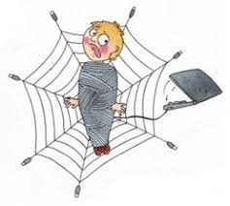
Цього дня в багатьох країнах світу обговорюються:
*шляхи безпечного використання молоддю Інтернету,
*питання інтернет-етики,
*загрози протизаконного контенту.

Slide 4
2009 року Коаліція за безпеку дітей в Інтернеті за ініціативи «Майкрософт Україна» оголосила про запуск соціальної кампанії «Місяць безпечного Інтернету».
7 лютого 2017 року День безпечного Інтернету відзначався у світі під гаслом «Будь зміною: об'єднаймося для кращого Інтернету».
6 лютого 2018 року — під гаслом «Створюй, спілкуйся та поважай: кращий Інтернет починається з тобою», з метою залучити до дій кожного, хто відіграє свою роль у створенні кращого Інтернету для всіх, зокрема, наймолодших користувачів.

Slide 5
День безпечного Інтернету 2022 року відзначається 8 лютого 2022 року під гаслом "Разом для найкращого Інтернету"

Slide 6
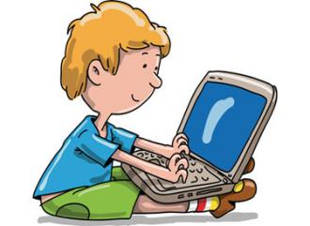
Правила безпеки в Інтернеті
для дітей
Нікому без дозволу батьків не давати особисту інформацію: домашню адресу, номер домашнього телефону, робочу адресу батьків, їхній номер телефону, назву й адресу школи

Slide 7
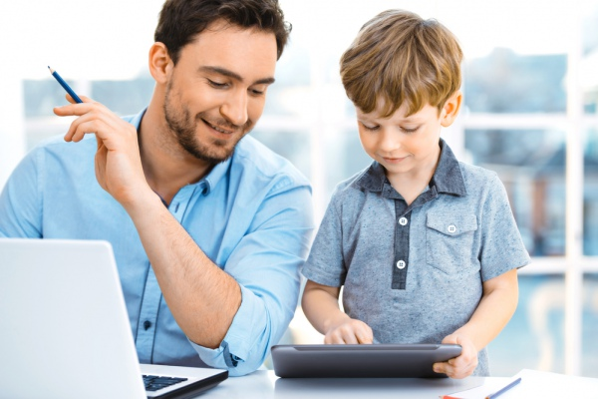
Якщо знайдете якусь інформацію, що турбує вас, негайно сповістіть про це батьків.
Ніколи не погоджуватися на зустріч з людиною, з якою ви познайомилися в Інтернеті. Якщо все ж таки це необхідно, то спочатку потрібно спитати дозволу батьків, а зустріч повинна відбутися вгромадському місці й у присутності батьків.

Slide 8
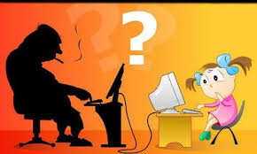
Не посилати свої фотографії чи іншу інформацію без дозволу батьків.
Не відповідати на невиховані і грубі листи. Якщо одержите такі листи не з вашої вини, то сповістіть про це батьків, нехай вони зв’яжуться з компанією, що надає послуги Інтернет.

Slide 9
Розробити з батьками правила користування Інтернетом. Особливо домовитися з ними про прийнятний час роботи в Інтернеті і сайти, до яких ви збираєтесь заходити.

Slide 10
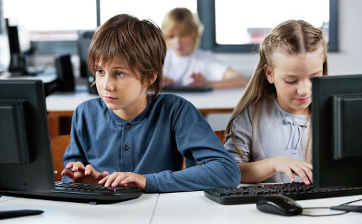
Не давати нікому крім батьків свої паролі, навіть найближчим друзям.
Не шкодити і не заважати іншим користувачам.

Slide 11
Шість правил розумного користувача Інтернету:
1. Я буду поводитись в Інтернеті чемно і не ображати інших.
2. Я буду залишати негарні веб-сайти.
3. Я буду зберігати свій пароль в таємниці.
4. Я буду розповідати своїм батькам про проблеми й користуватися їхньою підтримкою.
5. Я буду шукати цікаві веб-сайти й ділитися посиланнями зі своїми друзями.
6. Я знаю, що можна бути легко обманутим і не буду повідомляти реальні імена, адреси й номери телефонів.

